Slide 1
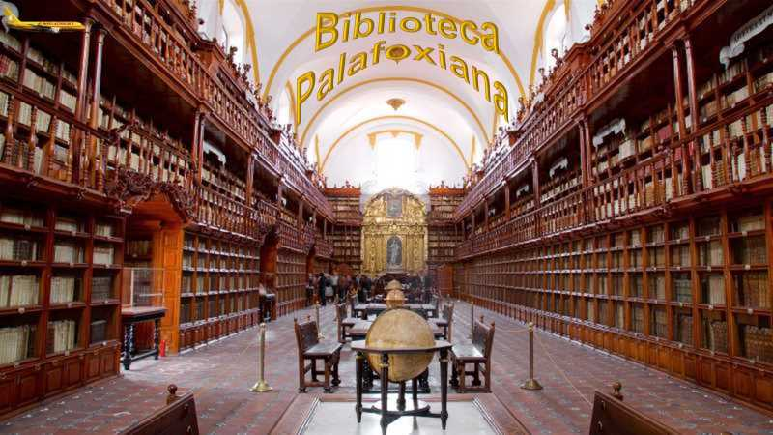
23’ 10”

Slide 2
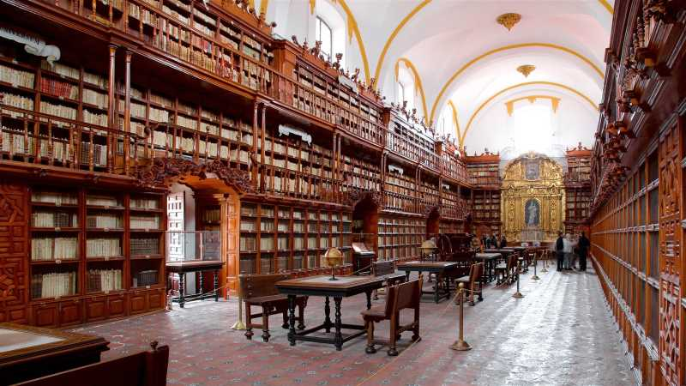



eaglenest8@hotmail.com
Biblioteca Palafoxiana
Puebla
____________________

Slide 3
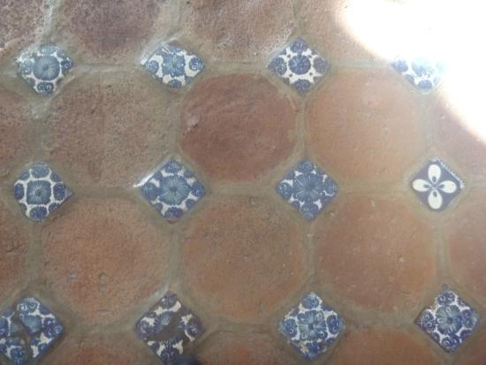
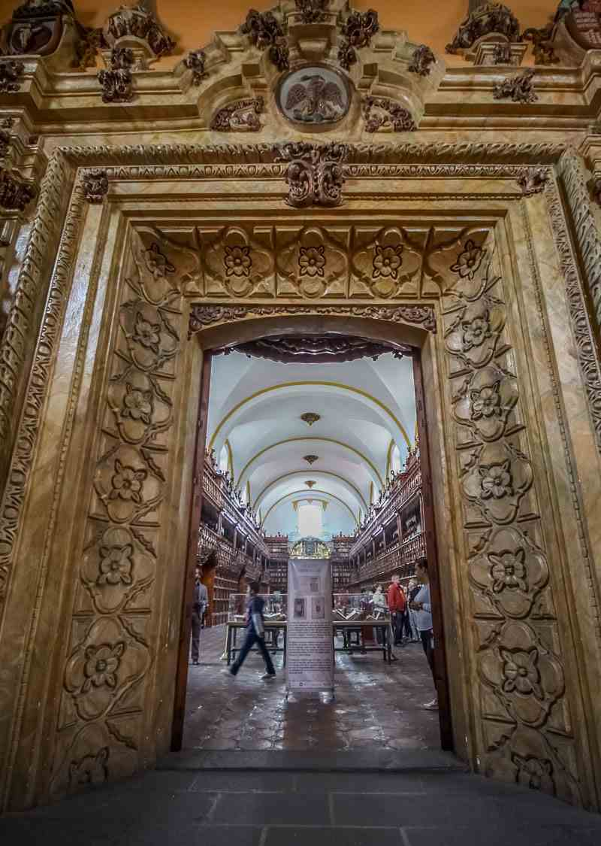
Biblioteca Palafoxiana de Puebla
País México
Tipo Fondo Antiguo
Fundación 1646
Acervo
Tamaño 45 058 libros antiguos,
5 348 manuscritos,
9 incunables,
7 impresos mexicanos,
2 000 impresos sueltos
Coordenadas: 19.04.25N, 098.19.89W

Slide 4
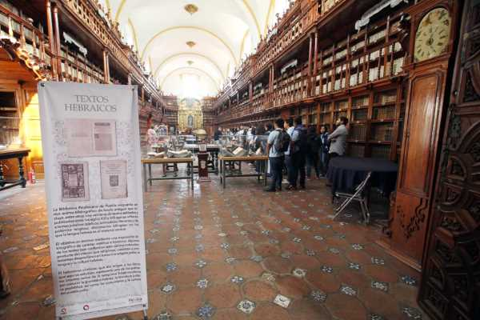
La Biblioteca Palafoxiana es el recinto bibliográfico de la ciudad de Puebla,
fundada por el obispo Juan de Palafox y Mendoza en 1646.
Ubicada en el centro histórico de la ciudad de Puebla de los Ángeles,
es un Monumento Histórico de México desde 1981 y desde 2005 fue incluida
por la UNESCO como parte del Programa Memoria del Mundo.
Fue la primer biblioteca pública de América.
El obispo Palafox donó su biblioteca personal, compuesta de cinco mil volúmenes ante el notario Nicolás de Valdivia el 6 de septiembre de 1773, para que fuera consultada
por todos aquellos que quisieran estudiar, pues su principal condición fue
que estuviera abierta al público y no sólo a eclesiásticos y seminaristas.

Slide 5
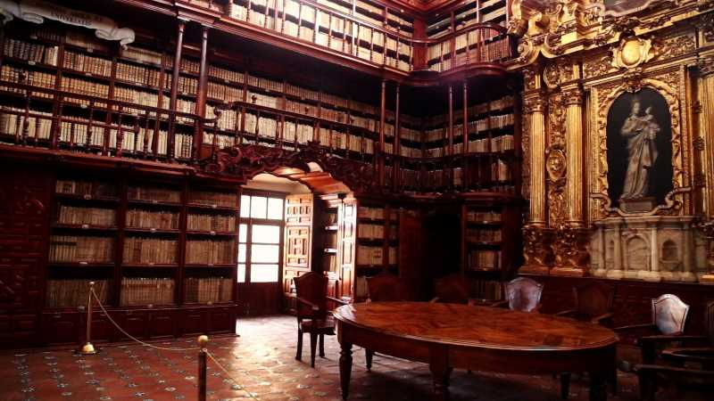
Historia
La creación de esta biblioteca fue aprobada por cédula real
en diciembre de 1647 y reconfirmada por el papa Inocencio X en 1648.
Durante más de 360 años,
la Biblioteca Palafoxiana,
ha estado asentada
en el Antiguo Colegio de San Juan
dentro del Seminario
fundado
por Palafox y Mendoza.
Si bien la construcción de la bóveda, tal como se encuentra
en nuestros días fue realizada en 1773,
por el obispo Francisco Fabián y Fuero, quien mandó levantar los dos primeros pisos
de la estantería, la cual es un fino trabajo de los ebanistas novohispanos
que trabajaron de manera armoniosa las maderas de ayacahuite, palocote y cedro.

Slide 6
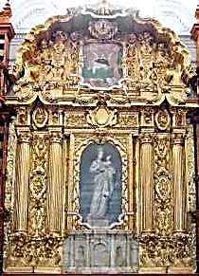
De esta época data el delicado retablo
donde se ubica la efigie de la Madonna de Trapani,
óleo que se presume fue realizado
tomando como modelo
la escultura que Nino Pisano
hiciera de la Virgen en el siglo XIV.
Posteriormente, en el siglo XIX,
se colocó un tercer nivel
debido a que se había incrementado
el número de volúmenes que se encontraban
en la biblioteca,
de hecho la biblioteca tiene 45 058 libros antiguos.

Slide 7
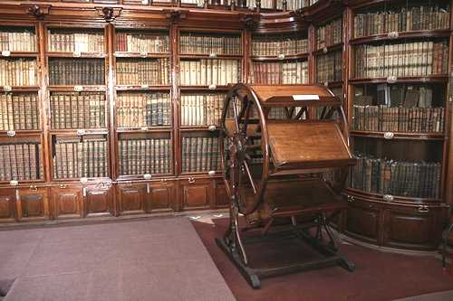
El acervo
El acervo donado por Maldonado
estaba constituido por obras
de los más diversos temas,
que reflejan su espíritu universalista, forjado gracias a sus estudios
en diversas universidades
como la de Huesca, Alcalá y Salamanca.
Su temática es variada
y en sus tres niveles de estantería
yacen biblias, libros de historia sagrada, derecho canónico, teología escolástica
y dogmática, oratoria sagrada, colecciones de concilios, ascética
y mística, padres y doctores de la iglesia, liturgia, disciplina eclesiástica
y de controversia, historia natural, humanidades, geografía, gramáticas y diccionarios,
autores clásicos y poéticos, física, matemáticas, entre otras.

Slide 8
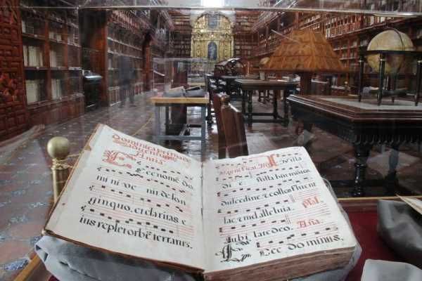
Así entonces pueden encontrarse a autores como Séneca y Santa Teresa.
El acervo es rico también por sus lenguas, ya que en él se encuentran alrededor
de 14 lenguas, entre las que están
el latín, griego, caldeo, árabe, hebreo, inglés, alemán, portugués, entre otros.
Incluso también procuraba,
ya estando en la Puebla de los Ángeles, hacerse enviar
desde el Viejo Continente una serie
de libros entre los que figuraban
los de artes, vocabularios, de oficios
y de canto que utilizaba
para la instrucción de los indígenas.
Tiempo después se incorporaron libros de los colegios jesuitas, como los del Espíritu Santo
y el de San Javier, posteriormente a la expulsión de esta Orden en 1767.

Slide 9
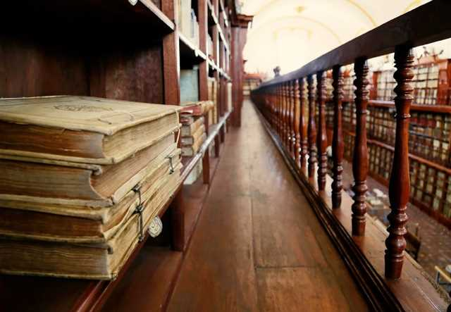
Francisco Fabian y Fuero comisionó al historiador Mariano Fernández de Echeverría
y Veytia para hacer el inventario del fondo jesuita y depositarlo en la Palafoxiana.
Hay que añadir que este mismo Obispo, donó su biblioteca personal y después
se llevaron a cabo las donaciones
de Manuel Fernández de Santa Cruz, Francisco Pablo Vázquez,
Francisco Irigoyen
y de algunos particulares.
Con todos estos fondos, se logró reunir
un acervo de más de 45 000 libros,
que forman el sustento
de la Biblioteca Palafoxiana.
Sin embargo, el fondo es mayor, ya que se debe tener en cuenta el extenso número
de impresos sueltos y encuadernados que versan sobre los temas más heterogéneos.

Slide 10
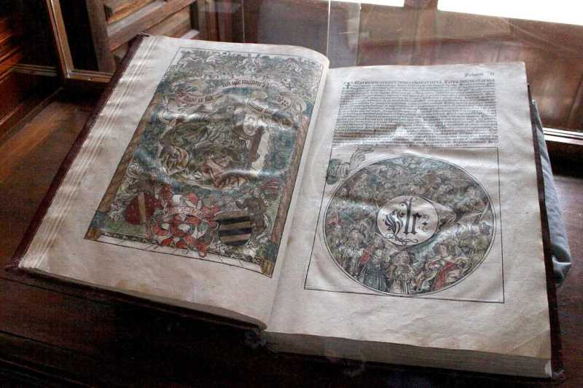
Entre los libros más importantes se encuentran 9 incunables, de los cuales el más antiguo es Los nueve libros de la Historia de Heródoto, el cual fue impreso en 1473,
le sigue en antigüedad, La ciudad de Dios de San Agustín de 1475.
La Crónica de Aragón
de Fabricio de Vagad y la Crónica
de Núremberg de Hartmann Schedel
la cual se distingue por tener varios
de sus grabados iluminados a mano,
lo que aumenta la belleza visual
de esta obra.
Los restantes son las Obras
de Angelo Politani,
el Tratado de las Fiebres
de Francisco de Bobio, Summa Total
de San Antonino de Florencia,
Sermones de Jacobo Vorágine y Sermones de Temporada y de Santos de Peregrino.

Slide 11
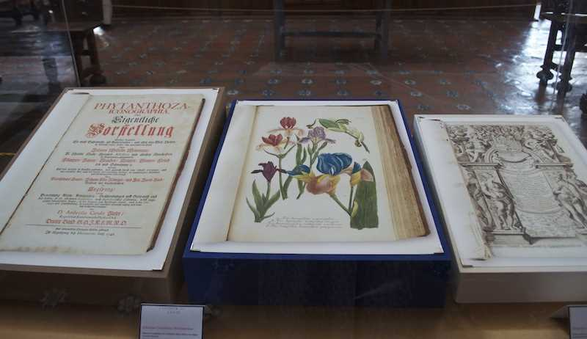
Sin embargo, los demás libros también son de una belleza y de un valor incomparables.
Es preciso
hacer mención
que la Biblioteca Palafoxiana
cuenta con obras como
De humani corporis fabrica
de Andrés Vesalio,
El Atlas
de Gerardus Mercator,
El Quijote
de Miguel de Cervantes,
la Monarquía Indiana
de Juan de Torquemada
y las Fábulas de Jean
de La Fontaine.

Slide 12
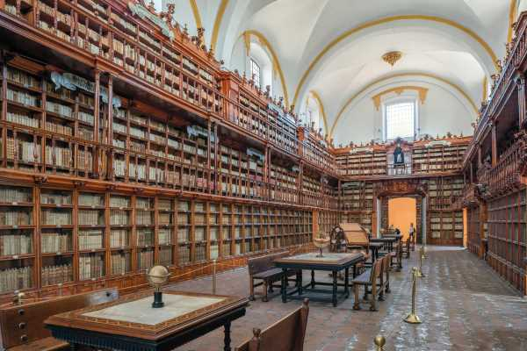
La Biblioteca Palafoxiana.

Slide 13
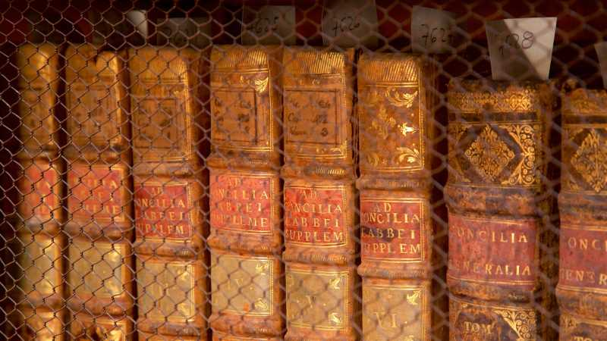
Cada uno de los libros que se encuentran en los casilleros resguardados
por la malla de alambre, conservan en sí mismos una historia, ya que independientemente del tema sobre el cual traten, albergan rasgos que hacen mención de sus creadores
o de sus propietarios.
Así entonces se identifican a primera vista los exlibris de las casas impresoras,
los diversos estilos de tipos, encuadernaciones, grabados, papel y marcas de agua.

Slide 14
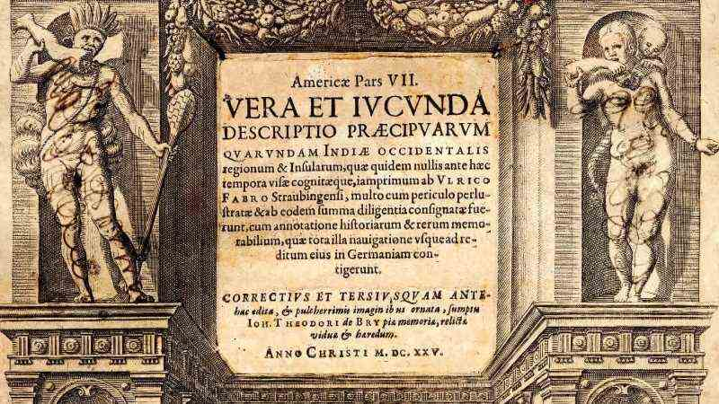
También se aprecian las marcas de fuego o los exlibris de la persona que los poseía,
las anotaciones al margen, incluso si el interior está tachado por el censor.

Slide 15
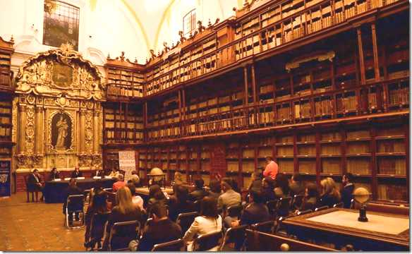
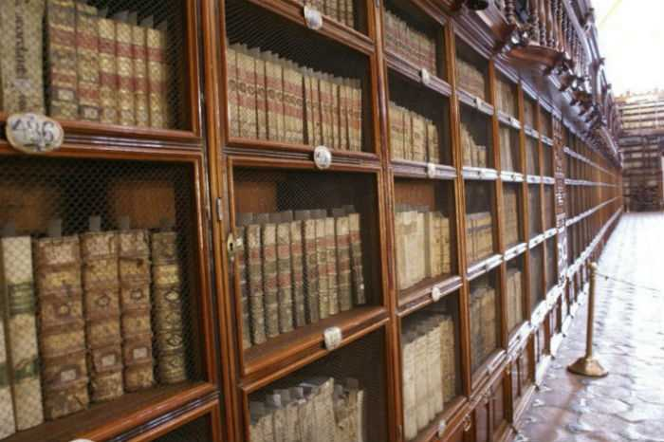
Es posible saber lo anterior,
gracias a que la Biblioteca Palafoxiana
fue objeto de un proceso
de restauración y catalogación
que se puso en marcha a raíz
de los terremotos de 1999
que provocaron que la biblioteca
sufriera daños estructurales.

Slide 16
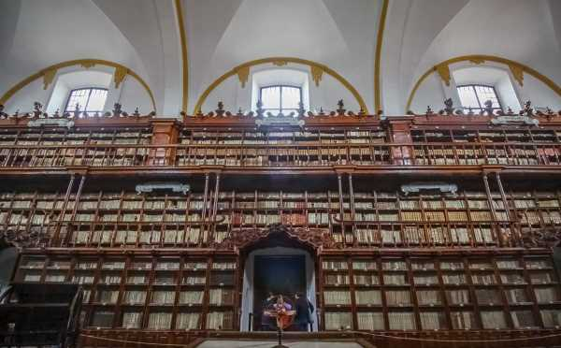
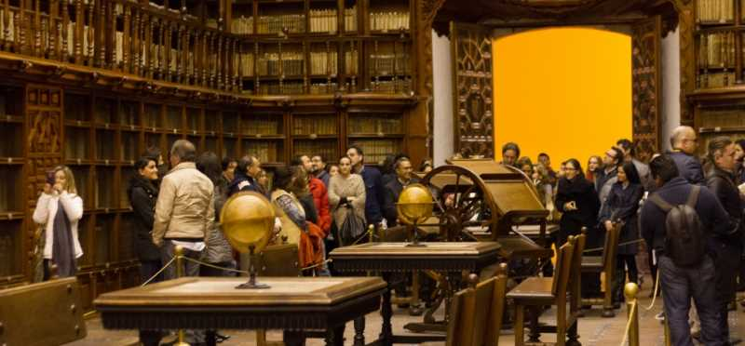
Se emprendió un proyecto integral
sin precedentes en la historia
de la Biblioteca Palafoxiana,
para lo cual se contó con el apoyo
del Instituto Nacional de Antropología
e Historia,
la Fundación Alfredo Harp Helú,
Adabi de México,
Fomento Cultural Banamex
y el World Monuments Fund,
logrando que se reabrieran las puertas
de la centenaria biblioteca en abril de 2005.

Slide 17
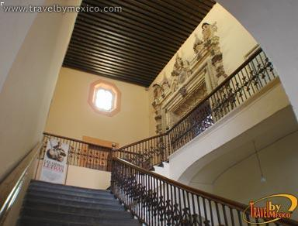
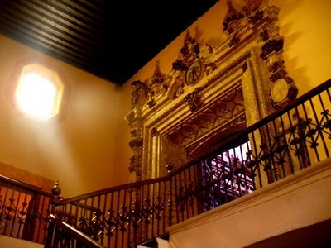
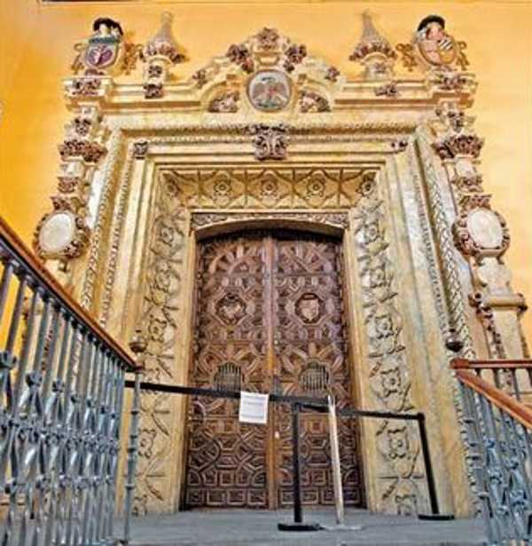
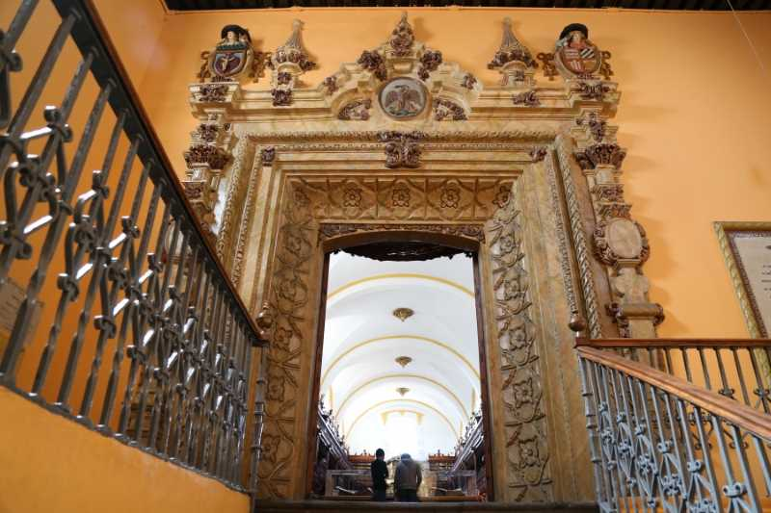
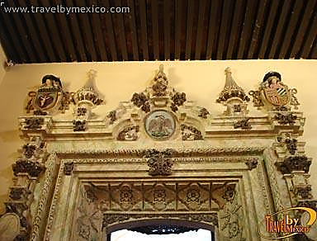
Memoria
del
Mundo

Slide 18
Gracias a la renovación
de la biblioteca, se presentó
ante la UNESCO
la candidatura para inscribirla
en el Registro
de Memoria del Mundo
por ser
la primer biblioteca pública
de América,
por haber permanecido
en el mismo lugar
durante más de tres siglos
y por la importancia
de su acervo,
lo que permitió
que este organismo de la ONU,
la incluyera dentro de este registro en junio de 2005.

Slide 19
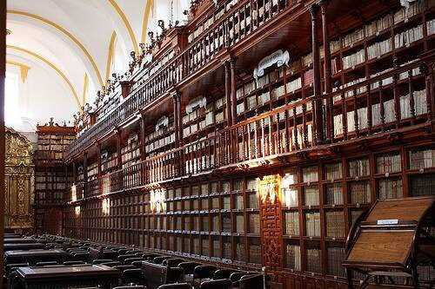
Por todas estas razones,
la Biblioteca Palafoxiana es actualmente
uno de los referentes obligados
en la investigación
del periodo novohispano
y parte invaluable
del patrimonio documental
e histórico de Puebla
y de México.

Slide 20
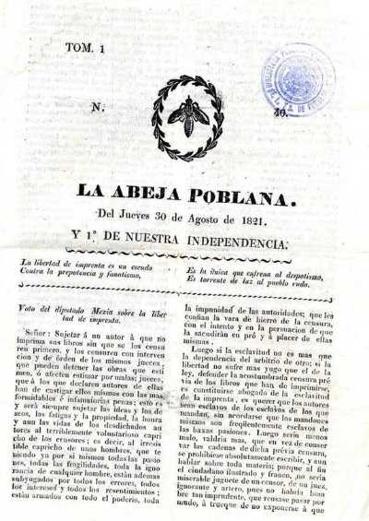
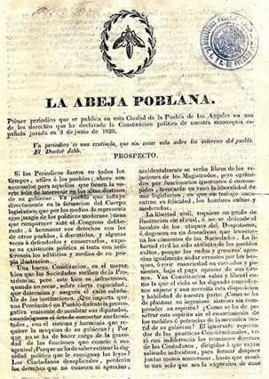
Actividades
de
divulgación

Slide 21
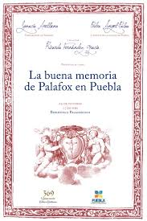
Desde el año 2003,
la Secretaría de Cultura de Puebla
hoy Consejo Estatal para la Cultura y las Artes de Puebla
inició
el “Proyecto Biblioteca Palafoxiana del Tercer Milenio”
con una serie de muestras bibliográficas temporales
que tienen como objetivo principal
la divulgación del acervo Palafoxiano
para iniciar un proceso de reconocimiento y apropiación
de la sociedad de este valioso patrimonio universal.

Slide 22
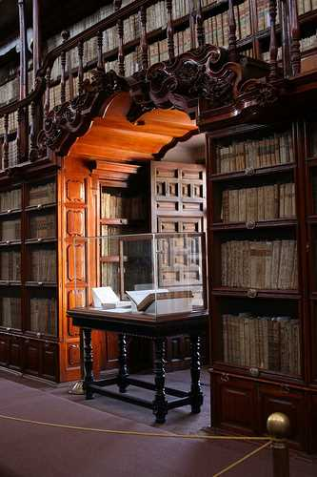
Entre estas se encuentran
"Libros Prohibidos, censura y expurgo",
"Navegación, el arte de explorar el mundo",
"Parentesco, libros, lazos e historia",
"Los misterios del cuerpo"
y
"Las Otras Letras,
mujeres impresoras en la Biblioteca Palafoxiana".

Slide 23
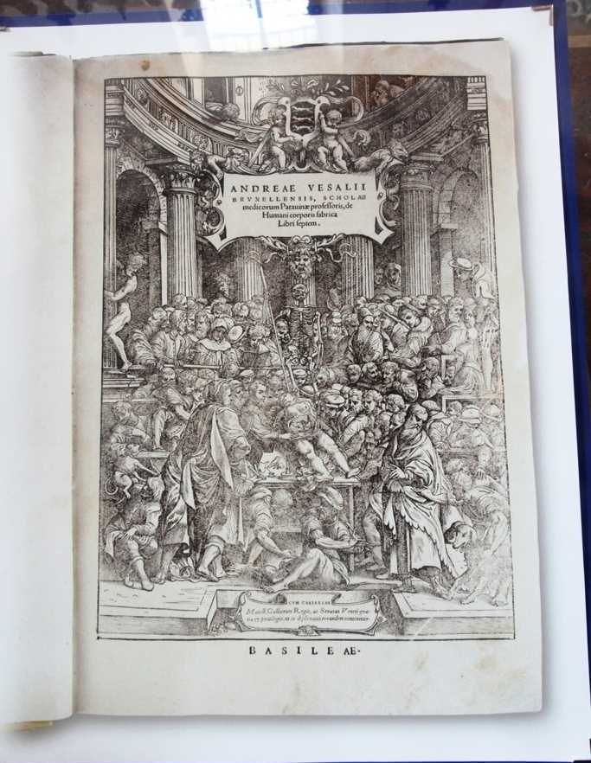
Con estas temáticas se han hecho también
diversos materiales de divulgación como catálogos, postales, videos y música,
materiales que buscan poner al alcance
de todo el público la belleza y la rica información
de los grabados de las obras del acervo
de la Biblioteca Palafoxiana.

Slide 24
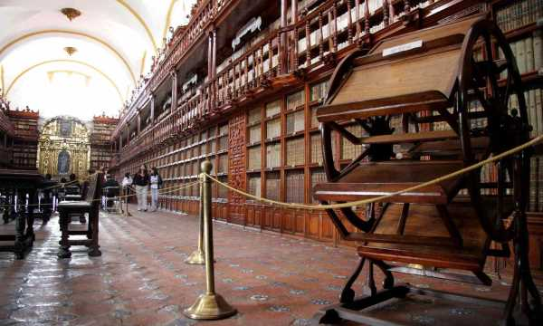
Junto con esto,
desde el año 2007 se impulsa
un ambicioso programa editorial
que se vio cristalizado en el libro
"Biblioteca Palafoxiana,
de lo sagrado a lo profano", publicación que muestra
la esencia de la biblioteca
y que a través de los 38 grabados
que se reprodujeron permite visualizar una breve muestra
del rico espectro temático
del fondo.

Slide 25
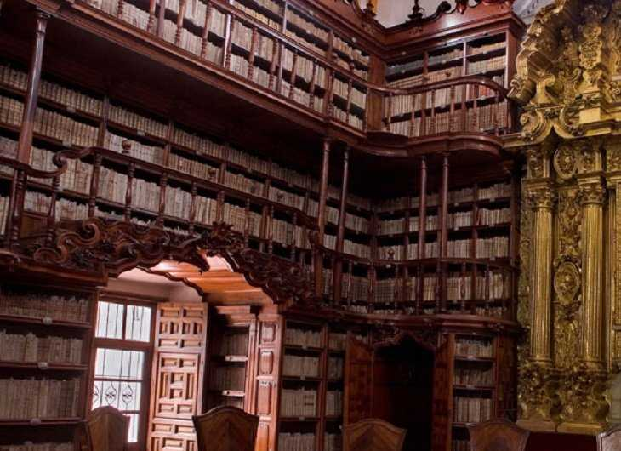
Posteriormente, se llevó a cabo
la publicación del libro
"Biblioteca Palafoxiana Botánica",
en el cual se plasman algunas
de las obras fundacionales
del estudio del reino vegetal
entre las que podemos contar
la obra del Systema naturæ
de Carlos Linneo
o la Historia Natural
y Moral de las Indias
del Padre José de Acosta.

Slide 26
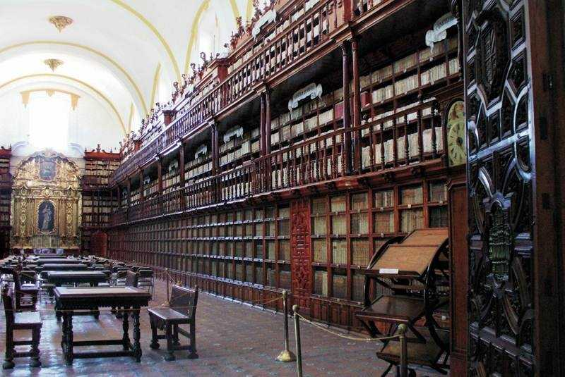
Entre otras ediciones recientemente publicadas se encuentran las Memorias
de las Conferencias "Las Otras Letras, mujeres impresoras en la Biblioteca Palafoxiana"
y “¡360 felicidades!

Slide 27
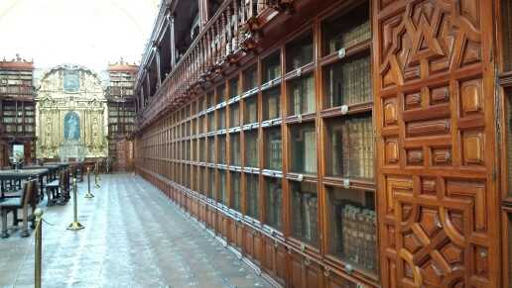
“La Biblioteca Palafoxiana, vista y contada por los niños",
que son testimonios de las diversas actividades de difusión de la biblioteca,
dirigidas a todos los públicos, tanto especializados como infantiles.

Slide 28
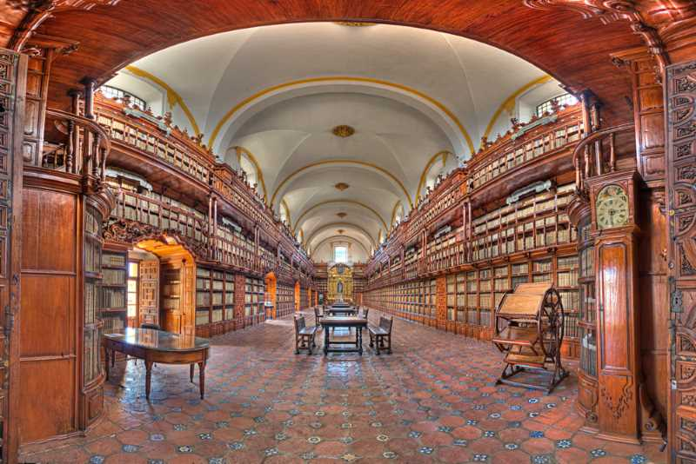

Imagenes y texto :
De la red
Música:
Palafoxiana medley
Interprete:
André Rieu
Edición:
Eaglenest
Duración :
23 minutos
10 segundos
Chao
Auf wiedersehen
Au revoir
Hasta la vista
Pasenla Bien
___________________
eaglenest8@hotmail.com

Slide 29







12:00
¿Te ha gustado?
Puedes ver más entrando
Aquí
Además puedes recibir powerpoints en tu correo electrónico suscribiéndote aquí:

